Slide 1

UNIVERSITATEA ȘTEFAN CEL MARE SUCEAVA FACULTATEA DE INGINERIE ELECTRICĂ ȘI ȘTIINȚA CALCULATOARELOR PROGRAMUL DE STUDII ȘTIINȚA ȘI INGINERIA CALCULATOARELOR LABORATORUL MINTVIZ, CENTRUL DE CERCETARE MANSiD
COLOCVIU
PRACTICĂ CERCETARE
Practică elaborare disertație
Evaluator,
Conf.univ.dr.ing. Schipor Andrei-Ovidiu
Masterand,
Pamparău Cristian
SUCEAVA, 2020

Slide 2
Cuprins
Introducere
Desktop 3D. Concept.
Desktop 3D. Implementare.
Desktop 3D. Impresiile utilizatorilor prezenți la o prezentare publică a aplicației.
Dekstop 3D. Demonstrație practică.
Spațiul de proiectare FlexiSee-DS.
FlexiSee. Arhitectura Aplicației.
FlexiSee. Implementare.
FlexiSee. Demonstrație practică.
Concluzii
Bibliografie

Slide 3
Introducere
Contribuții în domeniul realității augmentate/augmediate, cuantificate prin 2 articole științifice. Ambele aplicații au fost implementate pentru dispozitivul Microsoft HoloLens, versiuinea 1.
1. Sistem pentru navigarea ierarhică a conținutului de realitată mixtă în spații inteligente, sau pe scurt Desktop 3D. Stadiul actual al cercetărilor surpind doar o transpunere a conținutului digital din 2D în 3D, desktop-ul 3D fiind doar o serie de butoane, liste, meniuri etc în Realitate Augmentată/Mixtă. Am propus un model nou de vizualizare a datelor.
2. FlexiSee – Configurare flexibilă, personalizare și control a vederii augmentate și mediate pentru utilizatori ai dispozitivelor inteligente de ochelari. Stadiul actual al acestui subiect este reprezentat de o serie de aplicații de tip FlexiSee cu o flexibilitate și un grad de personalizare extrem de redus. Am propus un spațiu de proiectare FlexiSee-DS pentru a evalua flexibilitatea aplicațiilor, dar și o aplicație ce implementează diverse filtre ce vor fi setate de asistentul de vedere dintr-o interfață grafică web.

Slide 4
Desktop 3D. Concept.
Desktop 3D – Multitudine de realități augmentate suprapuse peste aceeași realitate fizică. Acestea sunt reprezentate printr-o serie de sfere semi-transparente (reprezentând conceptul de director) ce pot conține sau nu fișiere, reprezentate prin obiecte precum: fructe, cufere, mașini.
Accesarea Datelor. Se realizează prin gestul AirTap executat corect în fața camerelor dispozitivului. Același gest pentru input, cât și pentru output.
Dacă se execută gestul pe un director, va fi o operație de intrare în respectivul director.
Dacă gestul se execută pe un fișier, se va reveni la nivelul anterior.
(1) + (2) => Model de ierarhie banală, reprezentat de doar două niveluri.

Slide 5
Desktop 3D. Impresiile utilizatorilor prezenți la o prezentare publică a aplicației.
În urma unei expoziții publice a aplicației (NU un expriment controlat), concluziile/impedimentele utilizatorilor au fost următoarele:
1. Nu puteau deduce că ceea ce văd seamănă cu un Desktop.
2. Unii executau corect gestul, dar nu în fața camerei. Rezultat: Nimic.
3. Unii utilizatori poziționau degetele în fața camerei, dar nu reușeau să execute corect gestul. Rezultat: Nimic.

Slide 6
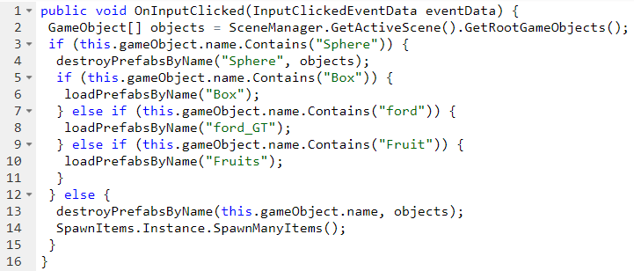
Desktop 3D. Implementare
Aplicația a fost proiectată în Unity3D, iar scripturile au fost scrise in limbajul C#, utilizând Visual Studio 2017 drept IDE. Cel mai important aspect este constituit de implementarea gestului AirTap.

Slide 7
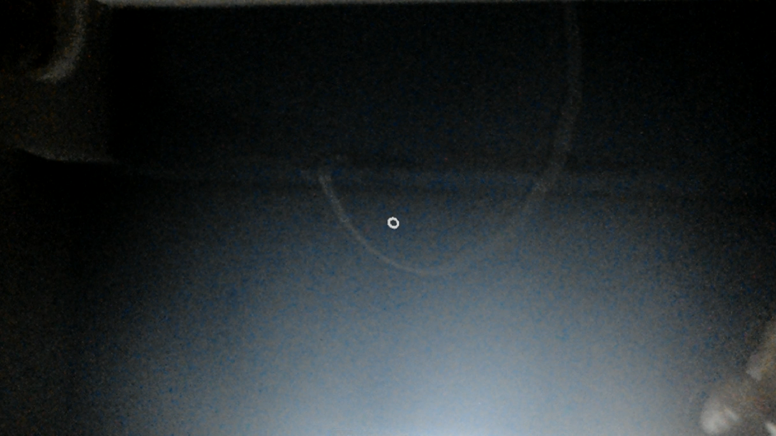
Desktop 3D. Demonstrație practică

Slide 8
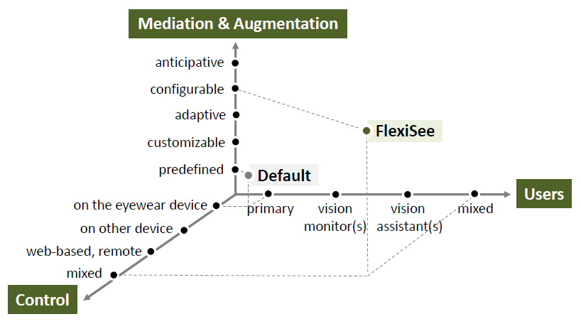
Spațiul de proiectare FlexiSee-DS (1).
Toate aplicațiile analizate în vederea identificării stadiului actual al cercetărilor au fost reprezentate și caracterizate de spațiul de proiectare de mai jos.

Slide 9
Spațiul de proiectare FlexiSee-DS (2).
Predefined – Filtre predefinite la nivelul software/hardware al dispozitivului wearable.
Customizable – Filtre personalizabile pentru utilizatorii care pot controla parametrii acestora. De exemplu, nivelul contrastului îmbunătățit.
Adaptive – Filtre ce își reglează parametrii în funcție de datele colectate din înțelegerea contextului. De exemplu, un filtru de îmbunătățire a luminozității ce se va activa automat într-un cadru slab iluminat.
Configurable – Filtre care rezultă prin definirea de funcționalități noi, prin combinarea unor filtre primare. De exemplu, detecția feței după îmbunătățirea contrastului.
Anticipative – Filtre vizuale recomandate utilizatorilor folosind algoritmi de Inteligență Artificială pentru a fi adaptate nevoilor acestora.

Slide 10
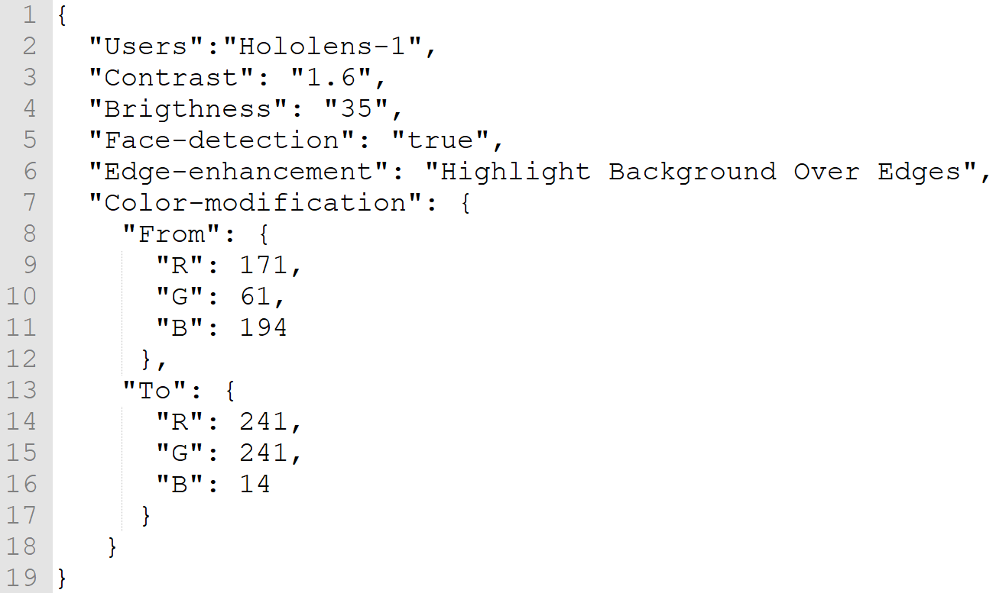
Spațiul de proiectare FlexiSee-DS (3).
Vision Assistants - Utilizatorul care definește filtrele ce vor fi folosite din interfața localizată la adresa www.stud.usv.ro/~cpamparau. Acesta poate sau nu să aibă acces la cadrele video modificate. Rezultatul va fi un fișier de configurare în format JSON ce va fi publicat la adresa www.stud.usv.ro/~cpamparau/config.json . Exemplu de fișier JSON.

Slide 11
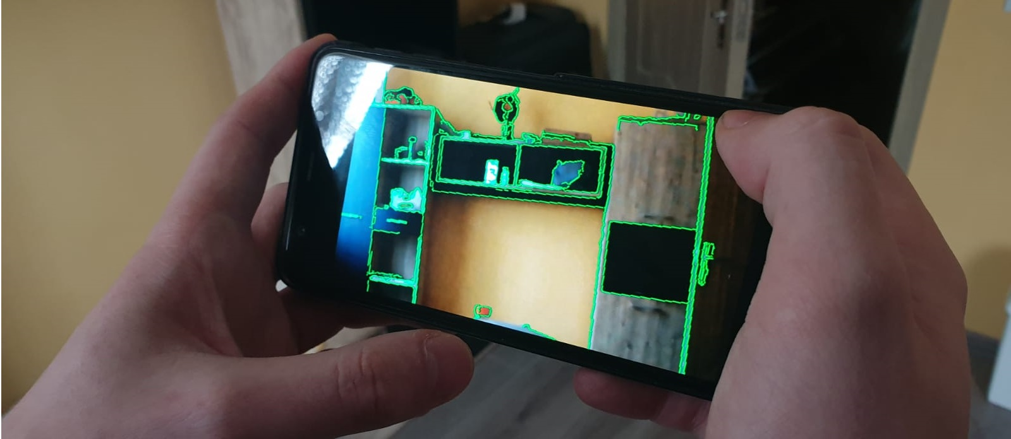
Spațiul de proiectare FlexiSee-DS (4).
Vision Monitors – Utilizatorul care are acces la streamul live ce afișează cadrele video modificate, așa după cum au fost definite de utilizatorii de tip vision assistant. Live-ul este transmis pe YouTube

Slide 12
Biblioteci utilizate (3)
2. Mysql-Connector-C
3. Google Test. Google Mock
- Google Test (gtest) - bibliotecă ce oferă suport pentru testarea unitară în limbajul de programare C++ [3].
- Google Mock (gmock) – extensie a bibliotecii gtest utilizată pentru scrierea și utilizarea claselor de machete C++ [4].
- Compilare din surse.

Slide 13
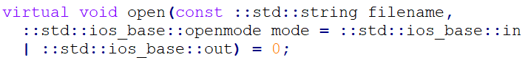
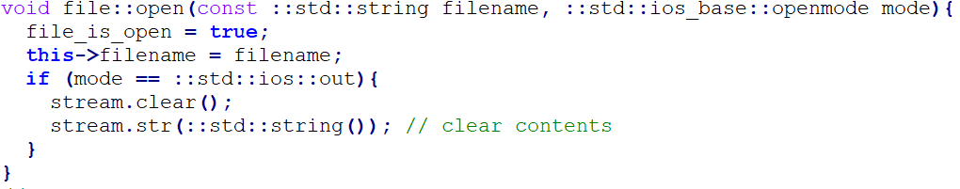
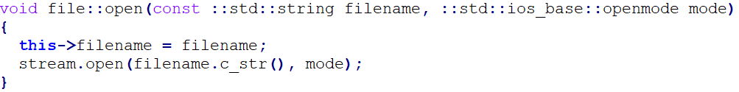
Scrierea de cod testabil (1)
- Elemente „problemă” – fișierul, baza de date, socket-ul.
- Structura de implementare: interf, mock, fake, real.
- Exemplu – metoda open()
Interf
Mock
Fake
Real

Slide 14
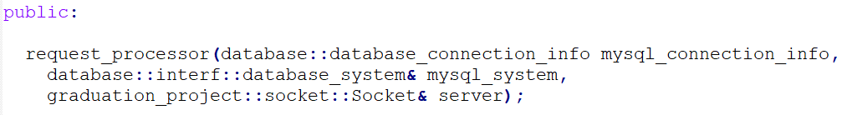
Scrierea de cod testabil (2)
- „Injectarea” dependințelor

Slide 15
Scrierea testelor unitare fake (1)
- Necesită metode de testat cu implementare realizată de programator!!
- Simulează realitatea prin structuri de date ale limbajului de programare
- Alcătuite din două părți: apelarea metodei și respectiv definirea verificărilor
- Utilizează Google Test

Slide 16
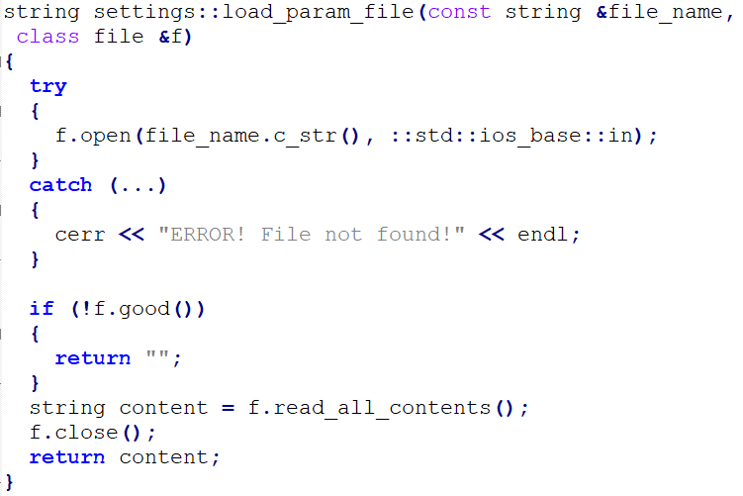
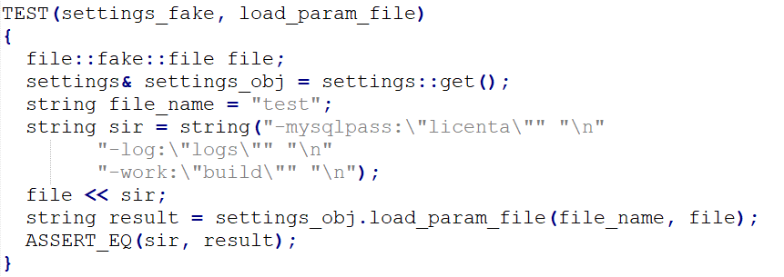
Scrierea testelor unitare fake (2)

Slide 17
Scrierea testelor unitare mock (1)
- Corpul metodelor este auto implementat de biblioteca Gmock.
- NU simulează realitatea, ci parcurge „traseul” definit de programator prin așteptări.
- Cele două părți sunt inverse celor din cazul testelor fake: definirea așteptărilor și respectiv apelarea metodei de testat.
- Utilizează Google Mock

Slide 18
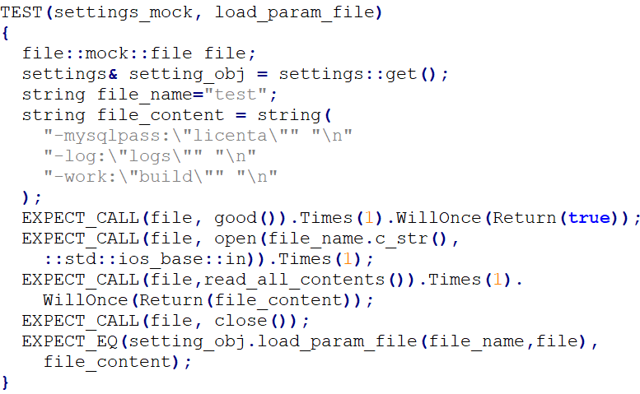
Scrierea testelor unitare mock (2)

Slide 19
Demonstrație practică

Slide 20
Concluzii
- Aplicația de teste unitare acoperă funcționalitatea curentă implementată în aplicația de tip server, în sensul că orice modificare eronată (generată prin adăugarea de noi funcționalități în proiect) a metodelor actuale va fi „prinsă” și raportată de aplicație.
- De asemenea, aplicația de teste unitare poate fi extinsă prin adăugarea de noi scenarii sau teste pentru codul care nu sunt încă teste, lucru ce va duce la un grad mai mare de acoperire a scenariilor anumitor metode din proiect.
- Utilitatea aplicațiilor de teste unitare: Continuous Integration. Despre CI, Microsoft afirmă: „Continuous Integration (CI) is the process of automating the build and testing of code every time a team member commits changes to version control. CI encourages developers to share their code and unit tests by merging their changes into a shared version control repository after every small task completion.” [5]
- Aplicația de teste unitare a fost verificată în ceea ce privește managementul memoriei cu ajutorul instrumentelor: valgrind, UndefinedSanitizer și respectiv AddressSanitizer. Detalii despre aceste unelte se găsesc în lucrarea „Managementul memoriei și al firelor de execuție al unui program scris în C++”, ElStud 2018.

Slide 21
Bibliografie
[1] - Documentația oficială CMake: https://cmake.org/ (resursă online accesată în Aprilie 2018)
[2] - Documentația oficială Protocol Buffers, Google: https://developers.google.com/protocolbuffers/?hl=ro/ (resursă online accesată în Mai 2018)
[3] - Documentația oficială Google Test: https://github.com/google/googletest/ (resursă online accesată în Mai 2018)
[4] - Documentația oficială Google Mock: https://github.com/google/googletest/blob/master/googlemock/README.md (resursă online accesată în Mai 2018)
[5] – Platforma oficială Microsoft: https://docs.microsoft.com/en-us/azure/devops/what-is-continuous-integration/ (resursă online accesată în Iulie 2018)

